Slide 1
Aula 01 | O que é inteligência artificial?

Slide 2
O que vamos aprender?
Aula 01 | O que é inteligência artificial?
Introdução ao conceito de IA.
Como a inteligência artificial aprende?
Aprendizados: supervisionado, não supervisionado e por reforço.
Inteligência artificial generativa.
Conclusão e reflexão

Slide 3
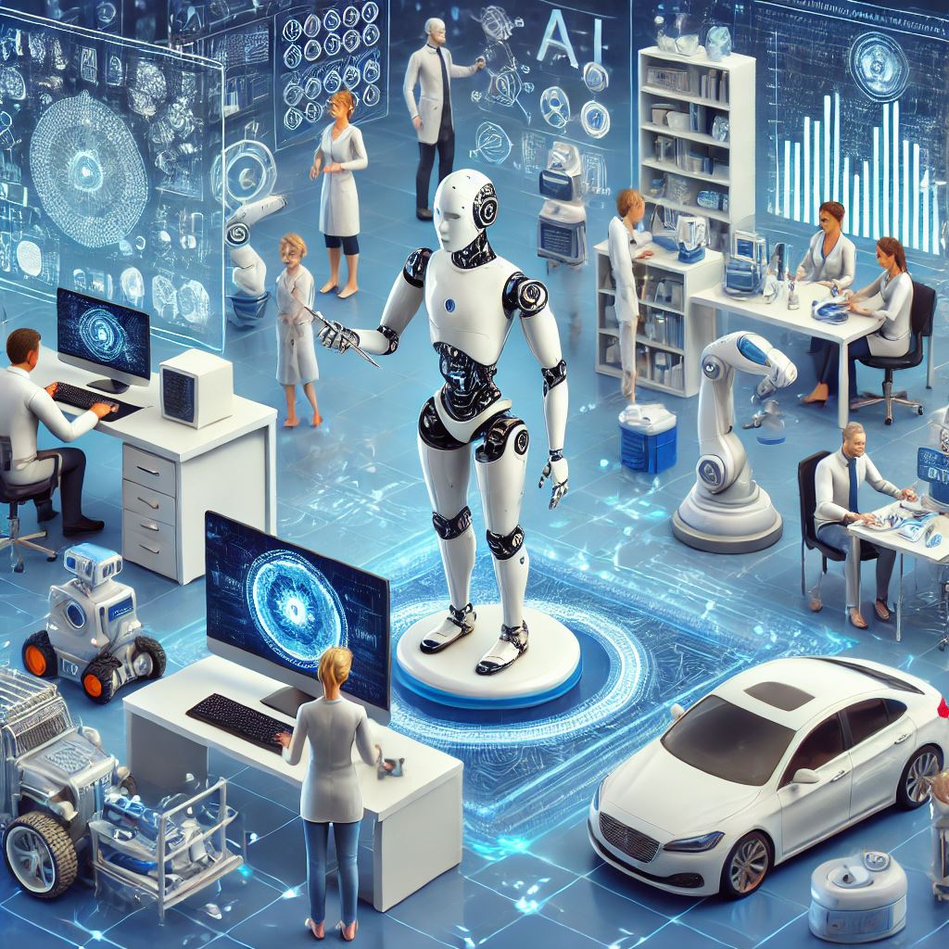
Introdução ao conceito de inteligência artificial
Aula 01 | O que é inteligência artificial?
O básico
O que é inteligência artificial?
Elas aprendem a fazer nosso trabalho.
Processos cognitivos humanos.
                Aprendizagem.
                Raciocínio.
                Resolução de problemas.
                Percepção.
Algoritmos inteligentes.

Slide 4


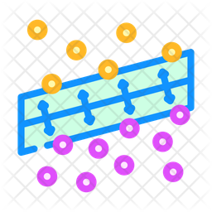


Como a inteligência artificial aprende?
Aula 01 | O que é inteligência artificial?
Supervisionado
Mostramos exemplos corretos e incorretos para máquina, e a máquina aprende por amostras.
Não supervisionado
A máquina explora por ela própria identificando padrões e agrupando informações semelhantes.
Por reforço
Aprende por tentativa e erro, recebendo recompensas e punições pelas suas ações.

Slide 5
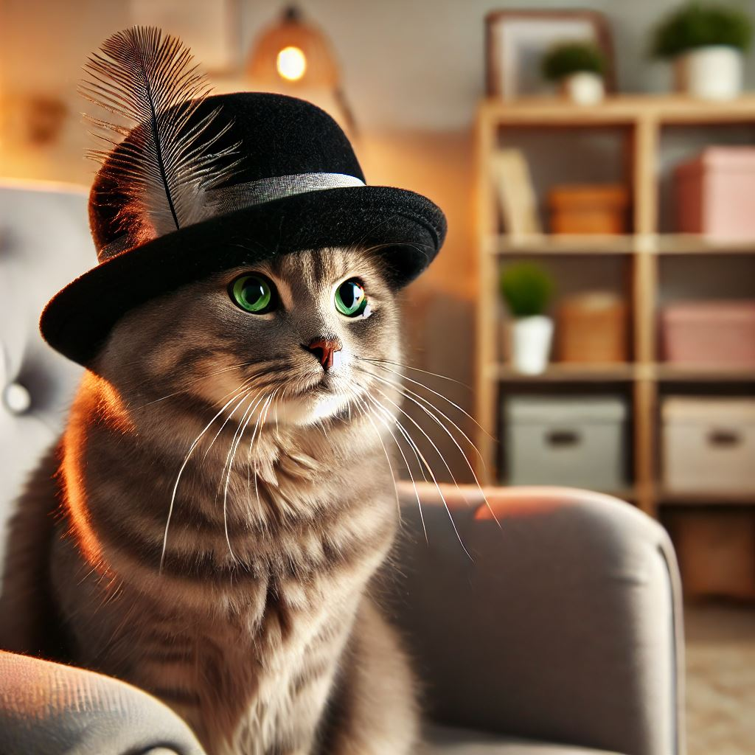
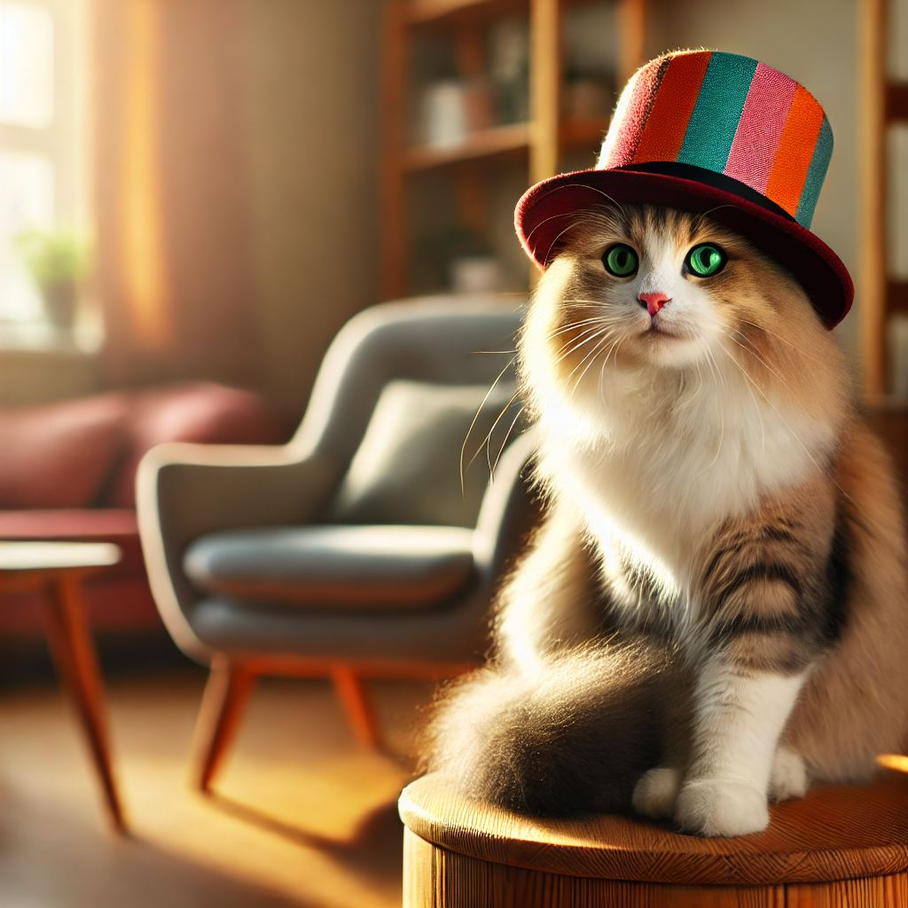
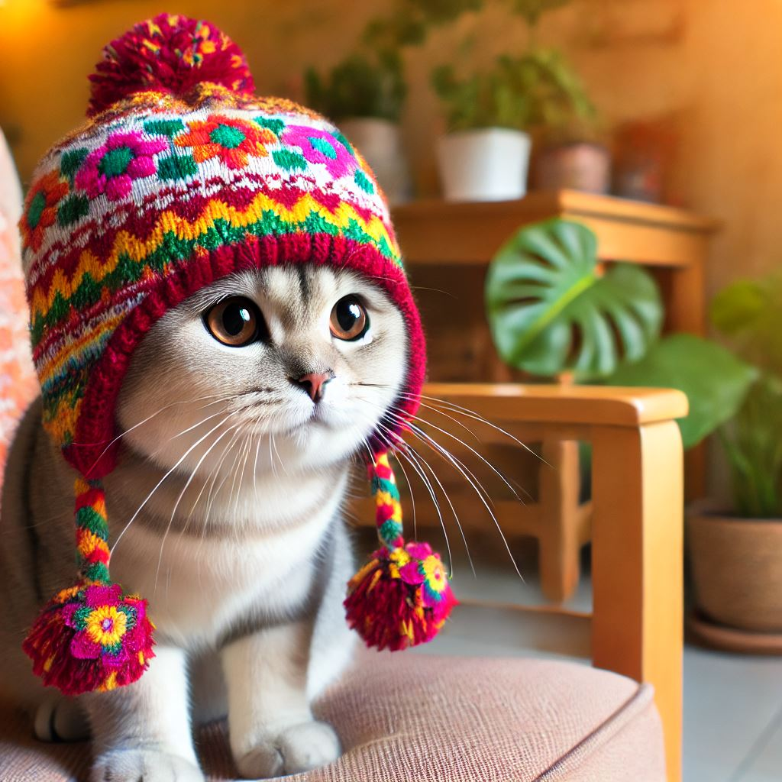
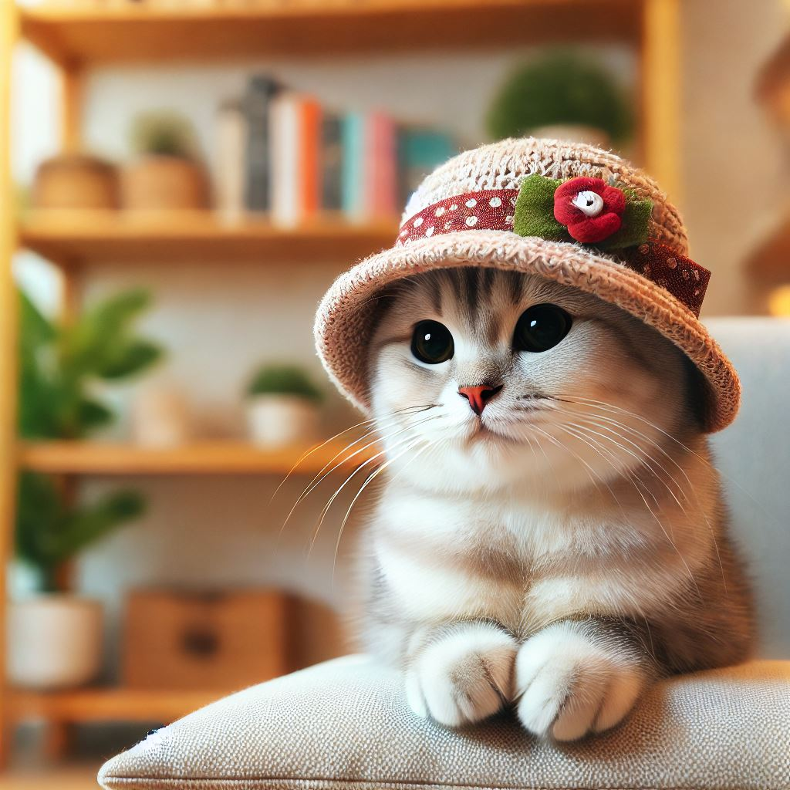
Inteligência artificial generativa
Aula 01 | O que é inteligência artificial?
Imagine...
Já pensou em uma máquina que possa criar obras de arte, escrever histórias ou até mesmo compor músicas?
Gerar imagem de gato com chapéu...
Características
Cria conteúdos a partir do que aprendeu.
Recebe enorme quantidade de dados.
Simula a criatividade.

Slide 6
Conclusão e reflexão
Aula 01 | O que é inteligência artificial?
Inteligência artificial e IA Generativa
IA apresenta desafios
Não é boa e nem é ruim

Slide 7
Obrigado!

